Slide 1
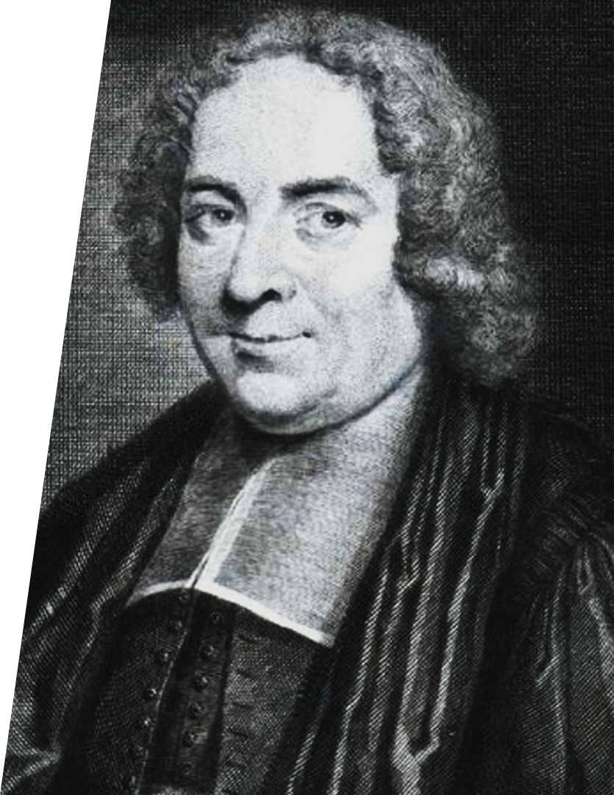
Момент силы. Условия равновесия твердого тела
Пьер Вариньон

Slide 2
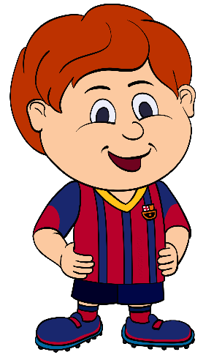
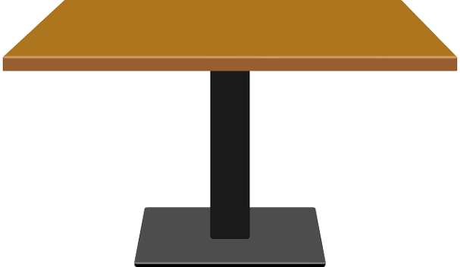
Взаимодействия тел
Сила
количественная мера воздействия одного тела на другое, в результате которого тела приобретают ускорение или деформируются.
Ускорение тела обусловлено воздействием на него других тел.

Slide 3
Статика
Статика
Первое условие равновесия твердого тела
раздел механики, в котором изучаются условия равновесия материальной точки и абсолютно твердого тела.
$${\vec{F}}_{1}+{\vec{F}}_{2}+…+{\vec{F}}_{n}=\vec{0}$$
Первое условие равновесия твердого тела в проекциях на координатные оси
Абсолютно твердое тело
тело, размеры и форму которого можно считать неизменной.
$$F_{1x}+F_{2x}+…+F_{nx}=0$$
$$F_{1y}+F_{2y}+…+F_{ny}=0$$
$\vec{a}=\vec{0}$ и $\vec{υ}=\vec{const}$, если $\sum{{\vec{F}}_{i}}=\vec{0}$.
$$F_{1z}+F_{2z}+…+F_{nz}=0$$

Slide 4
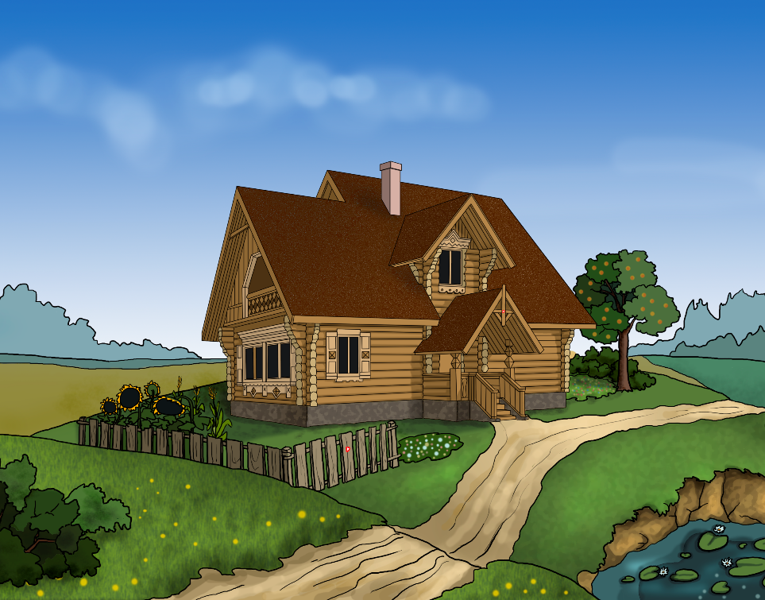
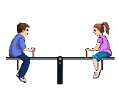
Статика
Статика
Первое условие равновесия твердого тела
раздел механики, в котором изучаются условия равновесия материальной точки и абсолютно твердого тела.
$${\vec{F}}_{1}+{\vec{F}}_{2}+…+{\vec{F}}_{n}=\vec{0}$$
Первое условие равновесия твердого тела в проекциях на координатные оси
Абсолютно твердое тело
тело, размеры и форму которого можно считать неизменной.
$$F_{1x}+F_{2x}+…+F_{nx}=0$$
$$F_{1y}+F_{2y}+…+F_{ny}=0$$
$\vec{a}=\vec{0}$ и $\vec{υ}=\vec{const}$, если $\sum{{\vec{F}}_{i}}=\vec{0}$.
$$F_{1z}+F_{2z}+…+F_{nz}=0$$

Slide 5
Статика
Статика
раздел механики, в котором изучаются условия равновесия материальной точки и абсолютно твердого тела.
$${\vec{F}}_{упр}$$
Абсолютно твердое тело
О
тело, размеры и форму которого можно считать неизменной.
B
Точку приложения силы можно переносить вдоль прямой, вдоль которой эта сила действует.
А
$\vec{a}=\vec{0}$ и $\vec{υ}=\vec{const}$, если $\sum{{\vec{F}}_{i}}=\vec{0}$.
$$\vec{F}$$

Slide 6
Статика
$${\vec{F}}_{упр}$$
О
C
Точку приложения силы можно переносить вдоль прямой, вдоль которой эта сила действует.
$$\vec{F}$$

Slide 7
Статика
Плечо силы
$$\frac{F_{1}}{F_{2}}=\frac{l_{2}}{l_{1}}$$
$$M=±Fl$$
$$\frac{F_{1}}{F_{2}}=\frac{l_{2}}{l_{1}}$$
— условие равновесия рычага.
кратчайшее расстояние от оси вращения до линии действия силы.
$$\left[M\right]=\left[Н∙м\right]$$
$$M=±Fl$$
— момент силы.
Момент силы
$$l_{1}$$
$$l_{2}$$
$$\left[M\right]=\left[Н∙м\right]$$
произведение модуля силы на ее плечо.
О
Второе условие равновесия твердого тела
Точку приложения силы можно переносить вдоль прямой, вдоль которой эта сила действует.
$${\vec{F}}_{2}$$
$${\vec{F}}_{1}$$
$$M_{1}+M_{2}+…+M_{n}=0$$

Slide 8
Статика
Первое условие равновесия
$$\vec{N}$$
геометрическая сумма всех сил, приложенных к телу, должна равняться нулю: ${\vec{F}}_{1}+{\vec{F}}_{2}+…+{\vec{F}}_{n}=\vec{0}$.
$${\vec{F}}_{тр}$$
$$m\vec{g}$$
Второе условие равновесия
Алгебраическая сумма моментов этих сил относительно любой оси должна быть равна нулю: $M_{1}+M_{2}+…+M_{n}=0$.

Slide 9
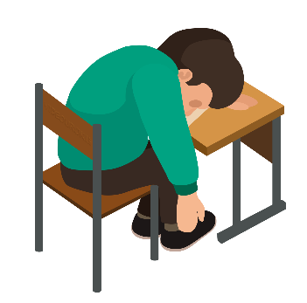
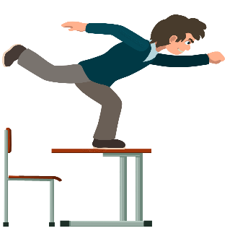
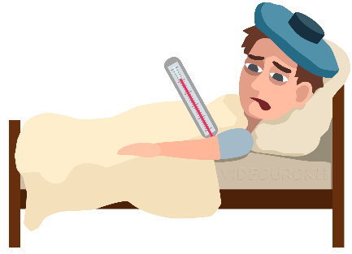
Виды равновесия тела
Устойчивое
Неустойчивое
Безразличное

Slide 10
Виды равновесия
Устойчивое равновесие тела
равновесие, при отклонении от которого возникают силы, возвращающие тело в исходное положение.
$$\vec{N}$$
$$\vec{R}$$
Положение устойчивого равновесия тела связано с минимумом его потенциальной энергии.
$$m\vec{g}$$

Slide 11
Виды равновесия
Неустойчивое равновесие тела
равновесие, при котором равнодействующая сила не возвращает тело в первоначальное положение равновесия, а вызывает его дальнейшее отклонение от него.
$$\vec{N}$$
$$\vec{R}$$
Положение неустойчивого равновесия тела связано с максимумом его потенциальной энергии.
$$m\vec{g}$$

Slide 12
Виды равновесия
Безразличное равновесие тела
равновесие, при котором смещение тела в любом направлении не вызывает изменение действующих на него сил.
$$\vec{N}$$
Положение безразличного равновесия тела связано с неизменной потенциальной энергией.
$$m\vec{g}$$

Slide 13
Виды равновесия
Устойчивое равновесие тела, имеющего ось вращения
$$\vec{N}$$
равновесие, при котором центр тяжести тела находится на вертикальной прямой, проходящей через ось вращения, ниже оси вращения.
О
С
$${\vec{F}}_{т}$$
Положение устойчивого равновесия тела связано с минимумом его потенциальной энергии.

Slide 14
Виды равновесия
Неустойчивое равновесие тела, имеющего ось вращения
$$\vec{N}$$
равновесие, при котором центр тяжести тела находится на вертикальной прямой, проходящей через ось вращения, выше оси вращения.
О
С
С
$$\vec{N}$$
$${\vec{F}}_{т}$$
$${\vec{F}}_{т}$$
Положение неустойчивого равновесия тела связано с максимумом его потенциальной энергии.
О

Slide 15
Виды равновесия
Безразличное равновесие
равновесие, при котором центр тяжести тела совпадает с осью вращения.
$$\vec{N}$$
О
С
Положение безразличного равновесия тела связано с неизменной потенциальной энергией.
$${\vec{F}}_{т}$$

Slide 16
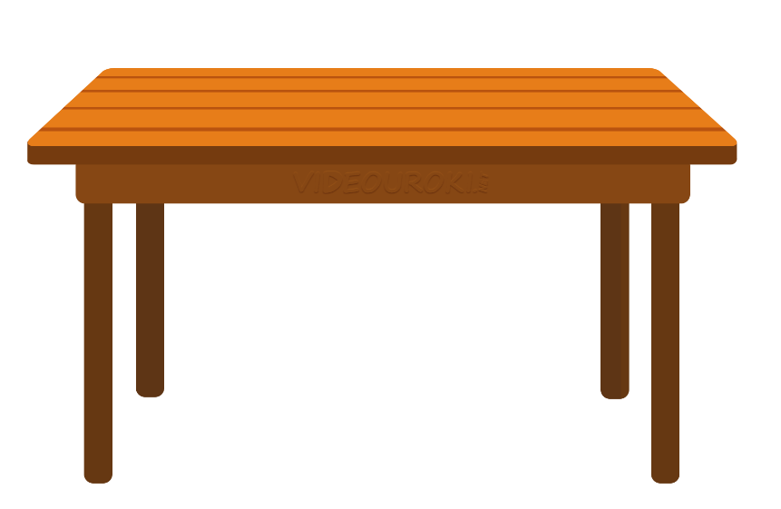
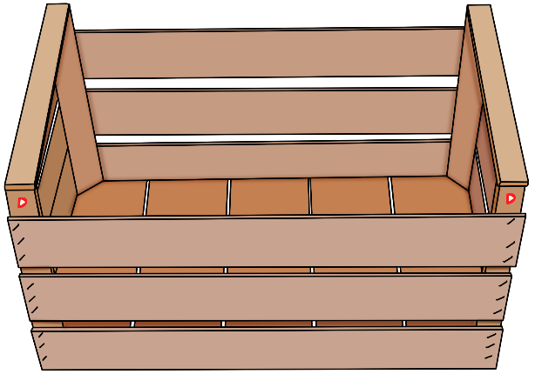
Условия устойчивости тел
$$m\vec{g}$$
$$m\vec{g}$$
$$m\vec{g}$$

Slide 17
Момент силы. Условия равновесия твердого тела

